Slide 1

欢迎参加龙架构双周会
编辑权限申请
计划好主讲的议题和大致用时
在本文档申请编辑权限且附上简短的申请理由
在龙架构双周会交流群中 @群主 或 管理员 获取权限
向 loongarch@whlug.cn 发送主题为龙架构双周会报告的邮件
邮件内请简要说明您将要报告的内容，我们将在收到邮件后同您取得联系，为您提供文档的编辑权限
内容编辑
请在对应的议题版块下添加您想要分享的内容
若无对应议题，请直接在幻灯片其他议题最前方添加
快速报告一页控制在 3 分钟以内，报告期间请勿讨论发言
专题报告 15~30 分钟，分享结束后可讨论交流

Slide 2


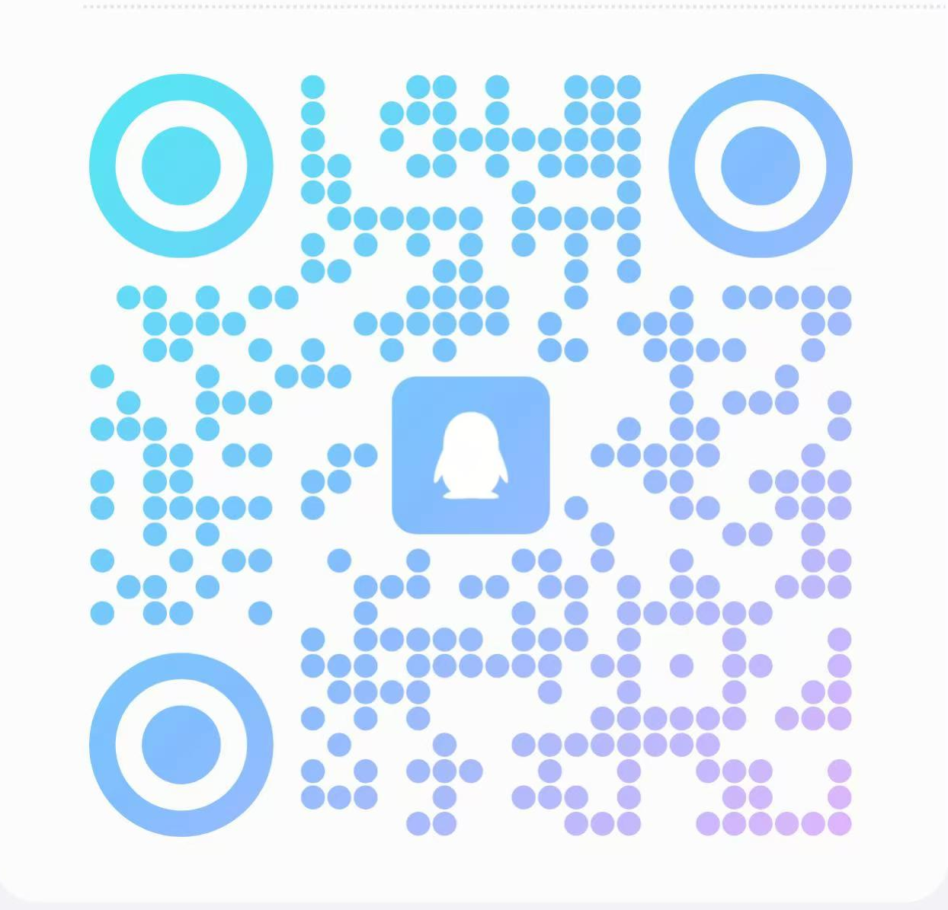
龙架构双周会
2025 年 12 月 21 日・第 27 次

Slide 3

会前注意事项

Slide 4
会前注意事项
本次会议仅涉及软件技术课题
关于龙芯相关的硬件产品，除官方层面已解禁的消息及本文档内 可公开的消息外，其他均不作任何回应
本次会议与股市无关，不构成任何投资建议
Notes:
LiarOnce：本页应保持展示至少5分钟后继续会议

Slide 5
快速报告
龙架构上游动向

Slide 6
ABI
龙芯发布了 LoongArch ABI 规范（一揽子版本 v2.50）
LoongArch ELF psABI v20251210: 正式增加 LA32 支持
LoongArch 过程调用约定 v20251210: 正式增加 LA32 支持；细化传参过程中整型参数的符号扩展规定
xry111
Notes:
当前龙芯为龙架构 ABI 文档的整体集合赋予一个 v2.XX 的版本号；每篇子文档单独有各自的，基于修订版发布日期的版本编号

Slide 7
binutils
LA32 支持已进入主线
ud 伪指令支持已进入主线
xry111

Slide 8
GCC
LA32 支持已进入主线
xen0n 做了一系列 LA32 实验
发现了通过 pragma 或 attribute 指定 "arch=xxx" 以控制生成 LA32S/LA32R 代码时，效果溢出了作用域
chenglulu 给出了修复方案，xen0n 将其提交了，已修复
为 LA32 清理了 LA64 时期的一些冗余预处理器宏的历史包袱
发现目前无法通过 C 预处理器宏了解到当前 LA32 是否为 LA32R
给出了一种处理方案，chenglulu 表示需要讨论下（估计是要仔细讨论 一下命名和语义等）
Robin Dapp 修复了 ta 本人在架构无关代码引入的一 bug，该 bug 会导致生成错误的 LSX 代码
Xi Ruoyao 提交补丁放松 --with-{arch,tune}= 参数组合的检查
xry111

Slide 9
LLVM
heiher 为 LLVM 增加了 ud 伪指令的支持
heiher 提交了 LA32 基础支持
heiher 修复了向量逻辑右移优化的一处崩溃，修复了 setcc 配合过宽常量使用导致的崩溃，还修复了 MI 操作数不是虚拟寄存器时 OptimizeW 优化工序（pass）的另一处崩溃
可在工单系统搜索更多 LoongArch 相关内容
xry111

Slide 10
Linux 内核（loongarch 列表）
Chenghao Duan
修复 module_attach 测试失败（第 4 版）
Song Gao
直接消息信号中断控制器 (DMSINTC, Direct Message-Signaled Interrupt Controller) 支持（第 4 版）
George Guo
128 位原子比较交换 (Compare-and-Exchange, CMPXCHG) 支持（第 6 版）
Bibo Mao
鉴于内核已包含 IRQ 控制器虚拟化支持，为 KVM I/O 总线操作赋默认返回值 0（第 1 版）
半虚拟化 (paravirt) 虚拟处理器抢占提示 (vCPU Preemption Hint) 支持（第 4 版）
Ruoyao Xi
修复 COMPAT 未开启（注：在龙架构暂无法开启）时 rust_binder 模块无法构建的问题（第 1 版）
白铭骢

Slide 11
Linux 内核（loongarch 列表）
Ruoyao Xi（续）
在 LA32 目标不定义 __ARCH_WANT_NEW_STAT 以避免 2038 问题（第 1 版）
上游回复：定义了也不会存在 2038 问题，但会存在死代码，因此仍应合入该补丁
Tiezhu Yang
删除 bt_address() 中多余的 __{kernel,module}_text_address 检查（第 1 版）
删除 ORC unwinder 中多余的检查（第 2 版）
Linyu Yuan
允许使用内核参数更改 kfence 的对象数量（第 1 版）
Tianyang Zhang
龙架构中断重定向支持（第 8 版）
Binbin Zhou
修复 dts_check 警告（第 2 版）
本补丁集包含 Yao Zi 先前提交的两笔修复（第 1 版）
白铭骢

Slide 12
快速报告
龙架构发行版变动

Slide 13
发行版维护贴士
Firefox 146 须回合一笔 Brotli 修复 (e230f474b871) （此补丁可直接用于 Firefox）
Cockpit 在龙架构上无法正确显示处理器型号，请考虑回合 8f1f1649d79b（目标：v354）
部分机型的内存“技术”（翻译错误）为“未知”，已确定是固件问题，待更新修复
Mono 已合并龙架构 ABI 2.0 构建失败的修复，请回合 e468e3d64002
先前实现的龙架构支持为 ABI 1.0 规范；Mono 发版周期较长，请考虑回合上述补丁
LoongGPU (AOSC-Tracking) 可能导致笔记本无法睡眠，请加入补丁 daa80307427e
另：根据用户反馈，7A2000 集显 (LG110) 在 2K - 4K 分辨率可能出现无法进入桌面的问题（也有用户反馈 2K 分辨率可用，但在 1080p - 2K 间切换有概率导致桌面无法启动或 X 服务器崩溃），未归因；另注：内核驱动中有定义 Pixel Clock 频率最大值（可支持 2K@60Hz - 4K@30Hz，但除 2K 分辨率可能导致故障外，4K 分辨率下亦未正确显示 30Hz）
作为临时方案，可根据《7A2000 独显桥片数据手册》的标定，在内核态驱动中限制分辨率为 1920x1200，见 e0fd7386c160
ClamAV 在龙架构上无法构建，可参考此补丁；Sunpinyin 在龙架构无法构建，可参考此补丁
DuckDB 1.4.3 仍需上游补丁修复 16KiB 内核分页下的使用问题，可参考此拉取请求
白铭骢

Slide 14
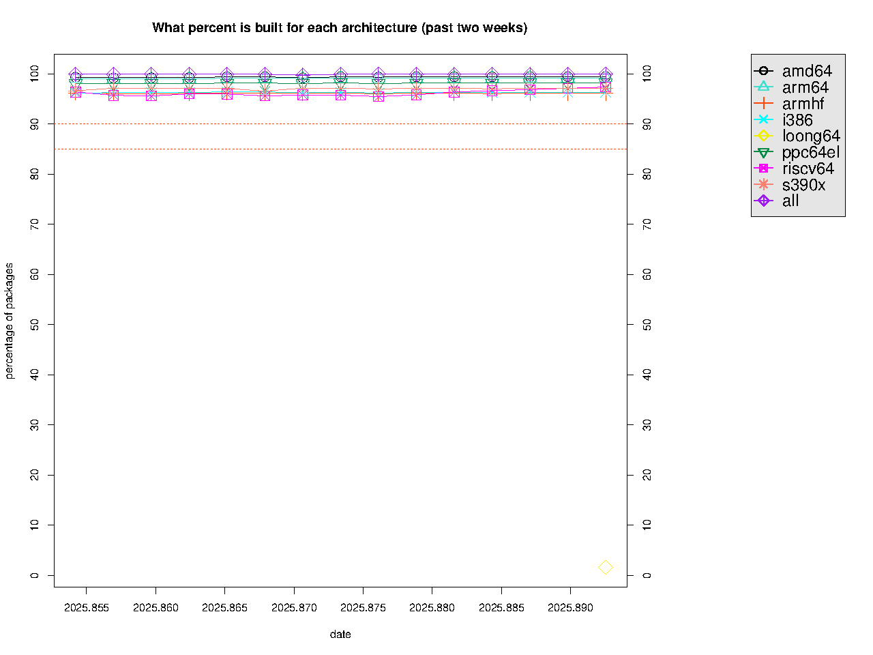
Debian
loong64 已于 12 月 20 日转正！
已经开始重新自举
位于奥地利萨尔茨堡的构建机（虚拟机宿主）已配置完成，开始工作
位于葡萄牙里斯本的另一台构建机已完成虚拟机配置，待接入
如无意外，Debian 14 将正式支持龙架构
重新自举预计将在 5~10 日内完成！
白铭骢

Slide 15
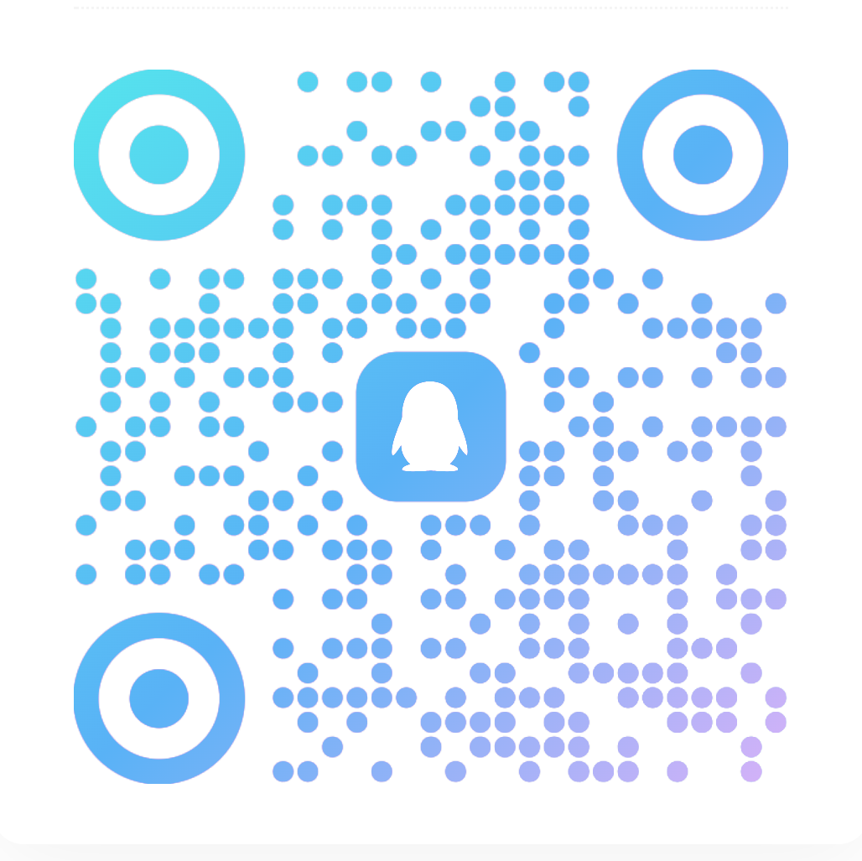
安同 OS
核心包第 13 版（Core 13）已正式推送
GCC 15.2.0, glibc 2.42, Zlib-ng 2.42 等
我们鼓励各位用户和开发者直接更新，并及时反馈问题
Linux 6.18、Mesa 25.3 目前正开放测试，欢迎测试
oma topics --opt-in linux-kernel-6.18.y
oma topics --opt-in mesa-25.3
COSMIC 桌面环境 (1.0.0) 已推送到稳定源，感兴趣的朋友可试用
oma install cosmic-base
ROCm 7.1.1 第一批更新已推送、GGML 的 ROCm 后端集成开放测试
oma topics --opt-in rocm_ggml-hip
白铭骢

Slide 16
安同 OS
本期安全更新
GLib 2.86.3
修复 URI 字符串转义时的一处堆缓冲区溢出漏洞，该漏洞可能导致 远程代码执行或拒绝服务（严重性：高）
Firefox 146.0
修复 Mozilla 基金会第 2025-92 号安全公告中披露的 13 个安全漏洞 （含 5 个高危漏洞）
WebKitGTK 2.50.3
修复 WebKitGTK 及 WPE WebKit 第 WSA-2025-0009 号安全公告中 披露的 5 个安全漏洞（严重性：高）
建议关注公众号“安同开源”或社区主页 (aosc.io) 新闻
白铭骢

Slide 17
快速报告
社区事务

Slide 18

社区门户更新日志
英文页面正式上线
开发测试中，欢迎测试并提供宝贵意见
芯片规格数据库（来自 Loong 1-2-3）- #20
开发者入门板块 - #21
设备固件与支持材料下载功能 - #22
有无俄语大手子一起做俄文站点翻译？
美工已准备好！
白铭骢

Slide 19
DDUC 见！
12 月 27 日，龙芯爱好者社区将在 2025 年深度开发者与用户大会摆摊，使用龙芯 3B6000 + Box64 搭配演示游戏性能
下周六下午 2 点见： 湖北省武汉市江夏区豹澥街道武汉未来科技城C区C3栋 二楼多功能会议厅

Slide 20
快速报告
龙芯DESK工具集

Slide 21
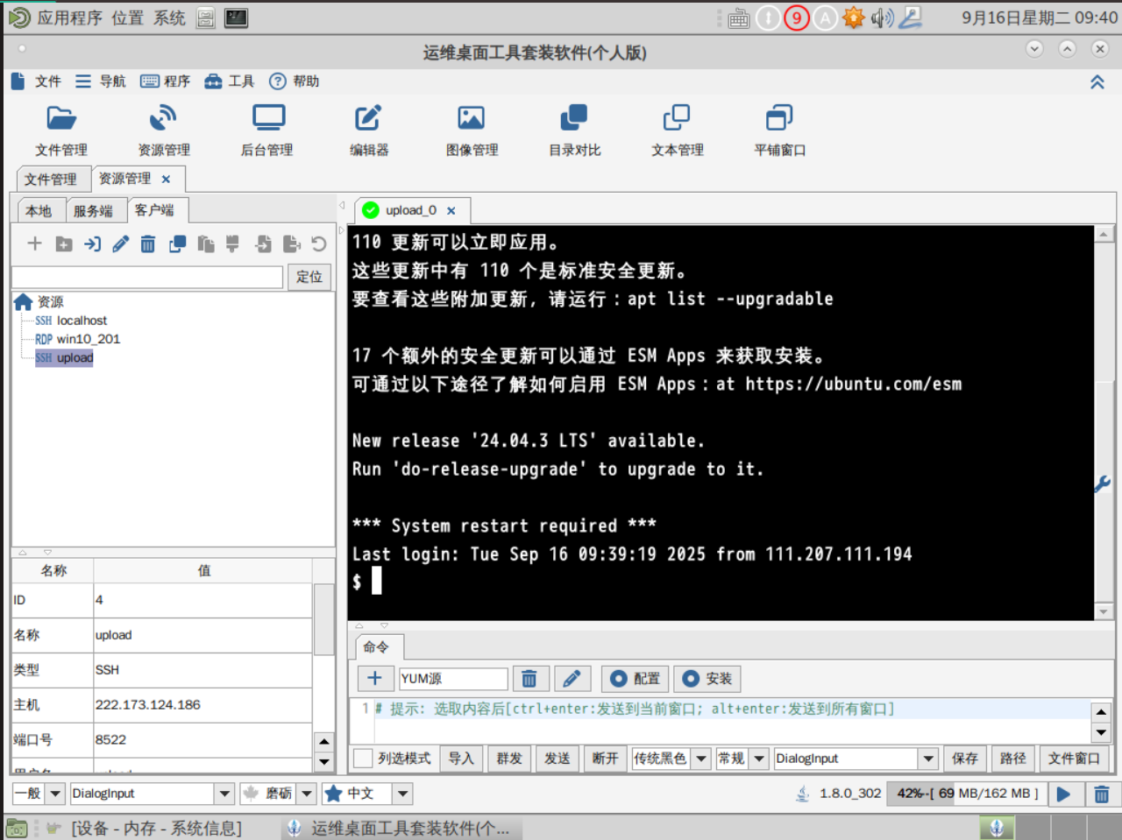
DESK工具集
采用Java Swing架构技术
重构Lookandfeel, Layout和相关组件
无缝运行于龙芯CPU架构的所有操作系统
给操作系统补充缺失的小工具
deb快速离线安装
离线升级包快速升级
支持资源锁定，和应用锁屏
兼顾安全的同时，适合办公、运维、开发人员使用
张达刚

Slide 22
DESK工具集
功能模块 | 具体功能 | 适用场景
本地文件管理 | 1.快速文件定位 2.递归搜索支持PDF、Word以及文本内容 3.支持可以压缩文件（常规功能基础上支持内部文件浏览）4.强大的文件拖拽复制 5.支持自定义程序栏 | 适合办公人员处理大量文件
本地个性文件管理 | 1. 支持PDF拆分、合并、水印、电子发票、印章等管理2. 支持批量图片处理和快速浏览 3. 支持OFD文件播放 | 适合PDF和图片处理的办公人员
基础网络功能 | 1.网络端口图形查看 2. 具体主机的ping和port探测 3. 群ping、端口扫描 | 适合网络维护人员进行网络定位
系统资源功能 | 1.支持SSH,TELNET,RDP(Windows远程桌面)，VNC远程访问 2.支持SFTP, FTP, SMB(windows共享),S3文件共享协议 3.支持串口连接访问 | 适合系统&网络人员使用
内置服务 | 1.提供快捷FTP服务器 2. 提供通过http分享本地文件 3.内置http代理服务器 4. 内置SSH自定义隧道 5. 提供FRP内网穿透（可以用于远程办公） | 适合企业网管使用
安全功能 | 1.提供应用锁屏功能 2. 密码管理功能 3. 保密柜功能 | 适合办公过程强调安全人员使用
附加功能 | 1. 表达式计算器和转换器 | 适合办公人员和开发人员进行计算和单位转换
张达刚

Slide 23
DESK工具集下一步计划
增强PDF编辑功能
增加远程文件编辑
国密SSH客户端
已经能够替换图片
对于文字的编辑和字体处理有待提升
文本文件编辑的技术瓶颈已经克服
word,excel等其他文件需要调用外部程序，检测编辑状态，再进行远程同步，有一定技术瓶颈
SM2,3,4国密算法一定程度上掌握
Kylin最新服务器版支持国密SSH服务
需要自定义重构SSH交换算法以完成客户和服务端的适配
张达刚

Slide 24
问答环节
社区问答及意见反馈

Slide 25


